Slide 1
МБДОУ д/с № 5 «Родничок» комбинированного вида с. Сарыг-Сеп
Дистанционное обучение
«День Победы»
Средняя группа (4 - 5 лет)
С 06.05.2024 г. по 12.05.2024 г.
Продолжительность занятия 20 минут
Воспитатель: Кужугет А.В.
Сарыг-Сеп, 2024

Slide 2
Уважаемые родители!
Во время деятельности с ребенком,
сделайте пожалуйста фотографии.
Отправить фотографии можно в группу вайбер или лично вашему воспитателю.

Slide 3
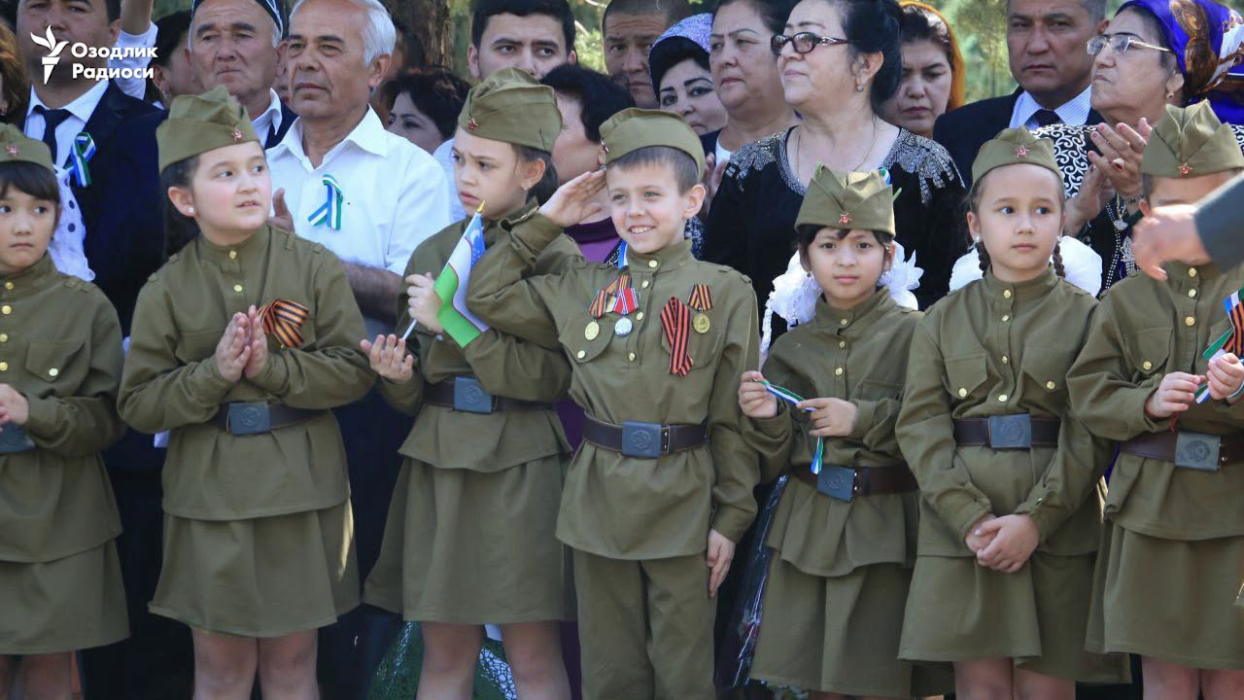
Расскажите ребенку о празднике «День Победы»

Slide 4

Прочитайте стихотворение Тимофея Белозёрова

Slide 5
Задайте ребенку вопросы после чтения стихотворения:
- О каком дне в стихотворении говорится?
- Как называется этот день?
- Что наши деды надевают?
- Куда наши деды идут с утра?
- А кто за дедами глядят вслед?

Slide 6

Послушайте песню «День Победы» на тувинском языке

Slide 7
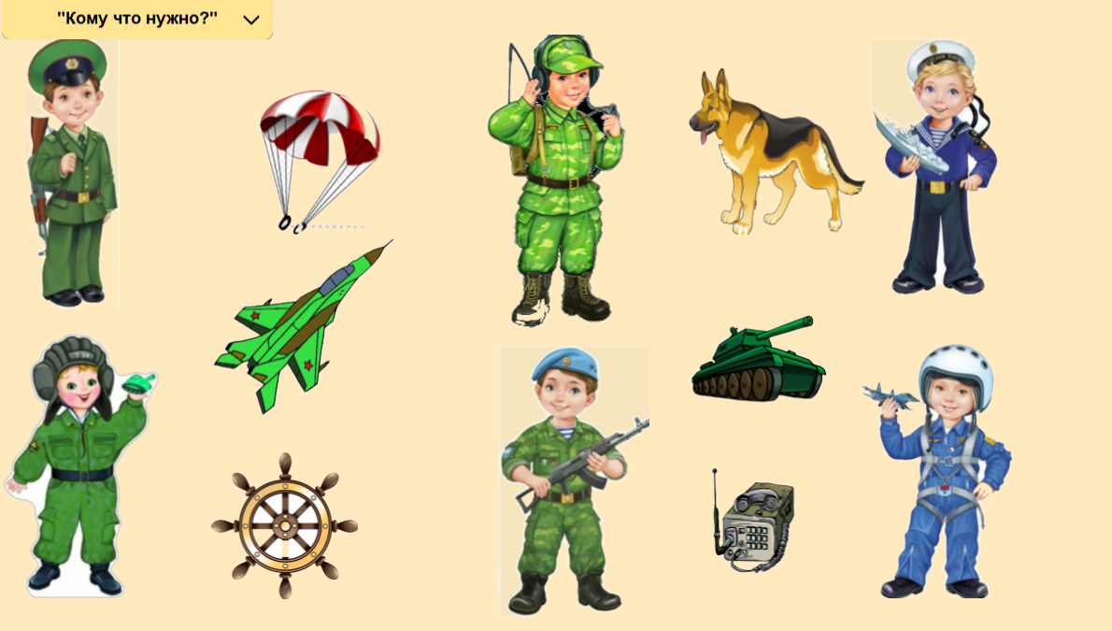
Поиграйте с ребенком в игру

Slide 8
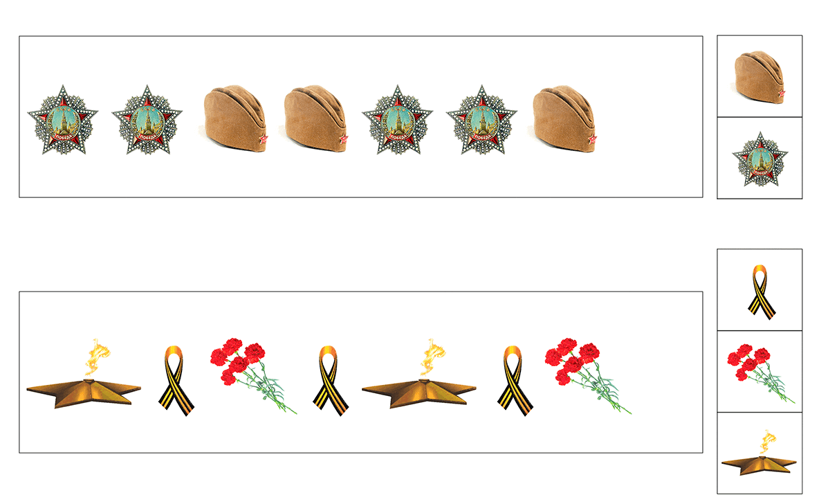
Что должно быть следующим?

Slide 9
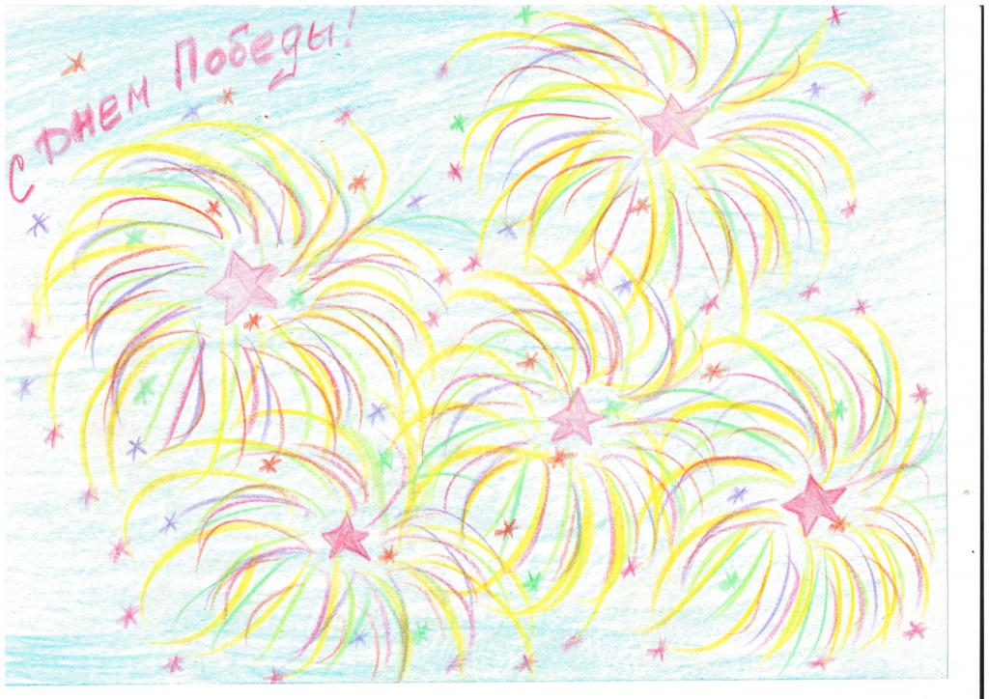
Нарисуйте с ребенком салют Дня Победы

Slide 10
Спасибо! Молодцы!

